Slide 1
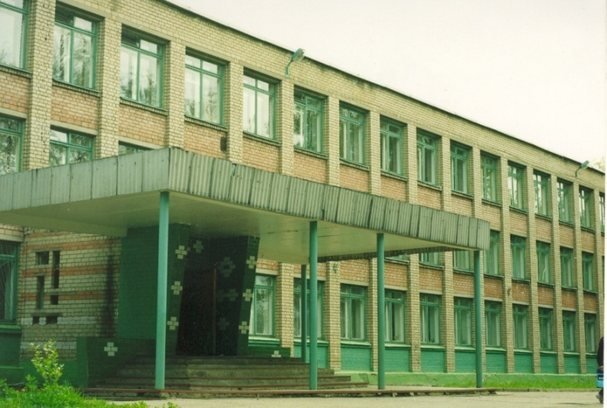
Лучшей дорогой в жизни должна стать дорога в школу
Публичный отчет
муниципального образовательного учреждения
средней общеобразовательной школы
№ 30 г. Ярославля
за 2011 – 2012 учебный год

Slide 2
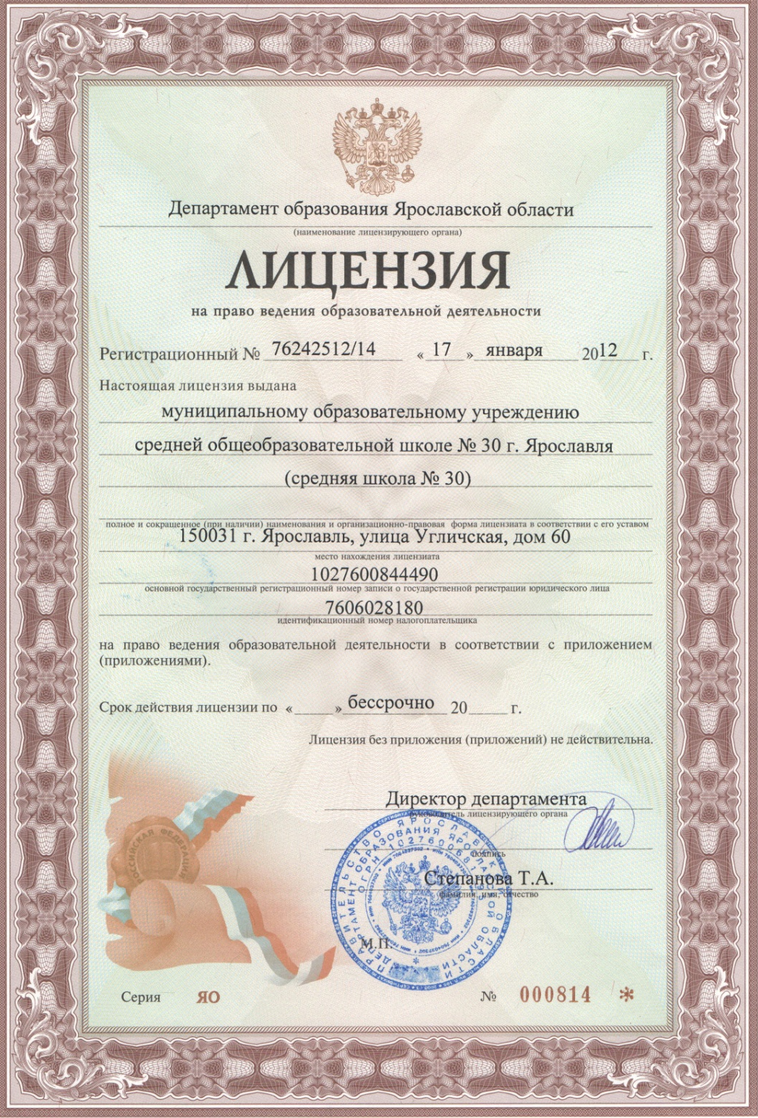
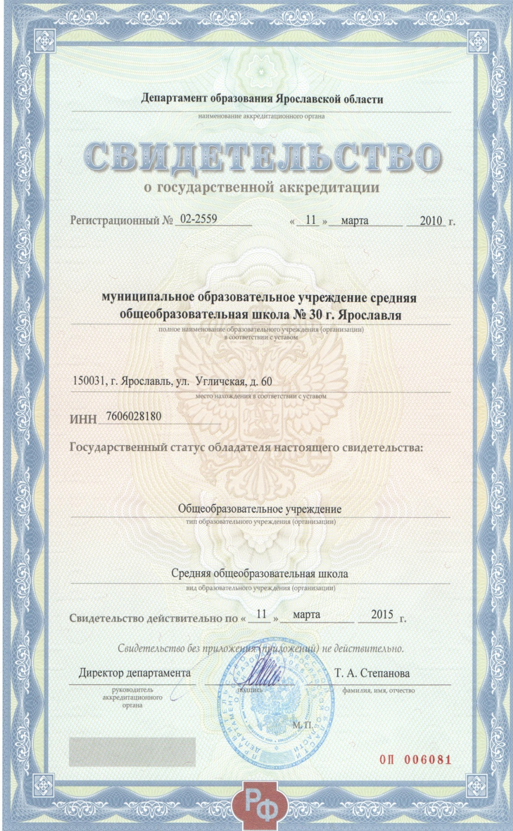

Slide 3
Количество обучающихся за последние 3 года
 | 2009/2010 уч. год |  | 2010/2011 уч. год |  | 2011/2012 уч. год
 | Кол-во классов | Кол-во учащихся | Кол-во классов | Кол-во учащихся | Кол-во классов | Кол-во учащихся
Начальная школа | 10 | 232 | 11 | 258 | 12 | 303
Основная школа | 12 | 279 | 12 | 268 | 11 | 239
Старшая школа | 3 | 58 | 2 | 58 | 2 | 61
Всего | 25 | 569 | 25 | 584 | 25 | 603

Slide 4
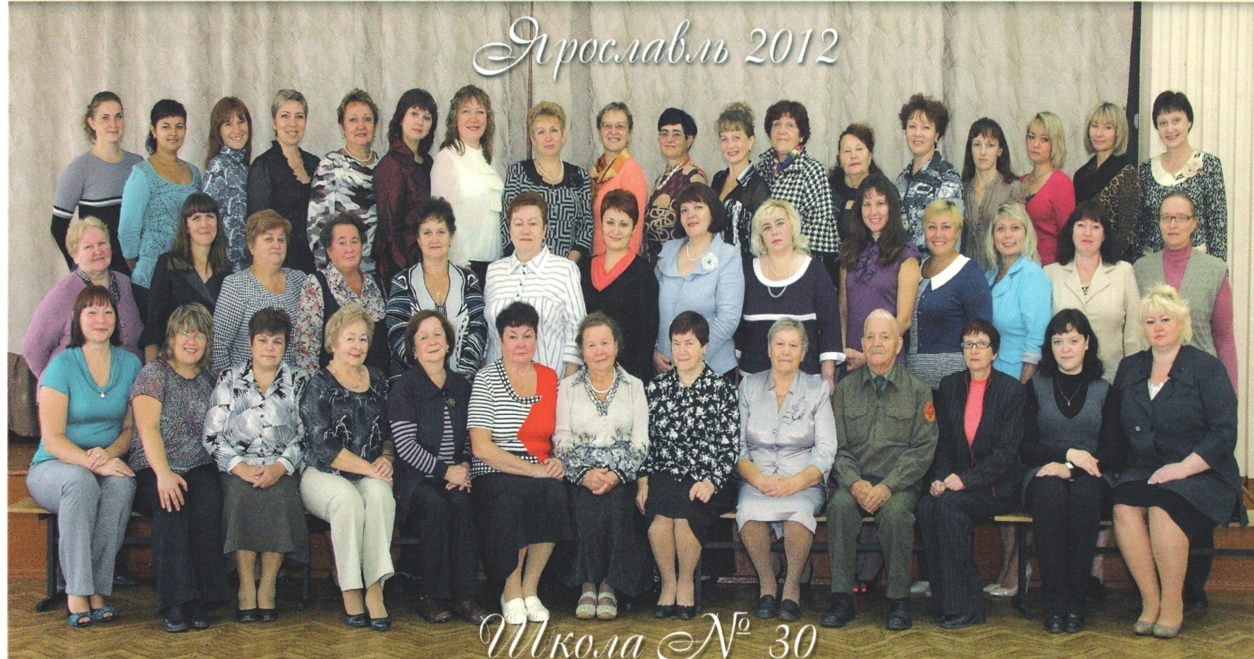
Кадровые ресурсы
Квалификационная категория учителей
Высшая | 12
Первая | 21
Молодой специалист | 7
Имеют отраслевые награды:
«Заслуженный учитель РФ» – Лодягина Т.И.
«Почётный работник общего образования»-
Седлова М.В.
Подкопаев М.И.
«Отличник просвещения» - 15 человек.

Slide 5
Достижения учителей
Учителя,
награжденные Почетной грамотой
муниципалитета г.Ярославля
Герасимова Е.А. – учитель начальных классов
Дмитриева Т.Е.- учитель начальных классов
Птицына Н.Ю. – директор школы
Седлова М.В.- учитель физической культуры
Юрасова Г.Н. – учитель русского языка и литературы

Slide 6
Достижения учителей
Дипломанты городского конкурса
«Человек труда, надежда и доблесть Ярославля»
Ахметуалиева Ю.В. – зам. директора по УВР
Лебедева Е.А. – учитель истории и обществознания
Валенцева Т.Н. – учитель МХК

Slide 7
Участие учителей в мероприятиях различного уровня
№ | Название мероприятия | Уровень мероприятия | Результат
1 | Интернет-проект «Учитель нашей новой школы» | всероссийский | 2 место
2 | Участие в педагогическом марафоне «Представление опыта работы в рамках акции Педагогический марафон -2012 «ФГОС и ФГТ: практика и инновация» | городской | Выступление на педагогическом марафоне
3 | Конкурс «Учитель года» | городской | дипломант
4 | Конкурс программ по профилактике безнадзорности и правонарушений среди несовершеннолетних | городской | дипломант
5 | Конкурс творческих талантов педагогов муниципальной системы образования г.Ярославля | городской | 2 место

Slide 8
Особенности образовательной программы I ступень (1 - 4 классы)
В начальной школе реализуются образовательные программы:
- «Начальная школа XXI века»
- Образовательная система «Школа 2000… 2100»
Образовательные программы расширенного обучения:
Основы информатики и вычислительной техники с 4 класса («Роботландия»);
Музейные уроки по программе «Мир вокруг нас».

Slide 9
Федеральный государственный образовательный стандарт
С 1 сентября 2011 года все образовательные учреждения России перешли на новый Федеральный государственный образовательный стандарт начального общего образования (ФГОС НОО).

Slide 10
Модели начального образования
1а, 1б классы
«Школа 2000…2100»
1в класс
«Начальная школа XXI век»

Slide 11
В соответствии с требованиями стандарта основная образовательная программа реализуется образовательным учреждением через организацию урочной и внеурочной деятельности.
Внеурочная деятельность - это образовательная деятельность, осуществляемая в формах, отличных от классно-урочной, и направленная на достижение планируемых результатов освоения основной образовательной программы начального общего образования.

Slide 12
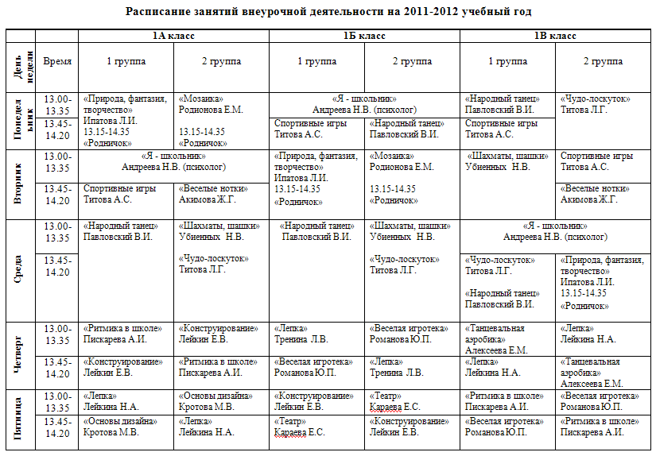

Slide 13
Внеурочная деятельность (ВД)
организуется по направлениям
развития личности
спортивно-оздоровительное («Шахматы, шашки», «Веселая игротека», «Ритмика в школе», «Спортивные игры»)
духовно-нравственное
(«Лепка», «Мозаика», «Чудо-лоскуток», «Природа, фантазия, творчество»)
социальное («Я – школьник»)
общеинтеллектуальное
(«Конструирование», «Основы дизайна»)
общекультурное
(«Театр», «Народный танец»)

Slide 14
Дополнительное образование в школе представлено:
МОУ ДОД ЦАТ «Перспектива»
МОУ ДОД ГЦТТДиЮ
МОУ ДОД ЦДТ «Горизонт»
Школа искусств им.Л.В.Собинова

Slide 15
Внутренняя оценка
Стартовая диагностика Цель: зафиксировать начальный уровень подготовки обучающегося на ступени начального общего образования, имеющиеся у него знания, умения и универсальные учебные действия, связанные с предстоящей деятельностью.
Окончание букварного периода 1 класс Диагностические работы (предметные)
Тесты УУД
Рубежные (предметные)
Портфолио
Оценка личностных достижений
(проведена педагогом-психологом)

Slide 16
Рекомендации
Рекомендации по результатам теста об учебных
умениях:
надо работать над:
умением выбирать (вычитывать) нужные данные из информации (текста, схемы, таблицы, иллюстрации);
причинно-следственными связями;
представлять информацию в виде таблиц, схем;
развитием внимания, логического мышления и самооценкой учащихся.
Обязательно читать для улучшения техники
чтения.

Slide 17
II ступень (5-9 классы)
Базовая ОП основной школы.
Изучение информатики и вычислительной техники с 5 класса.
Духовно-нравственное воспитание через интегрированные курсы: «Мировая художественная культура» (5-11 классы), «Русская художественная культура» (5-8 классы).
Пропедевтический курс «Химия» (в 7-х классах).
Интегрированная программа по биологии для учащихся 6-х классов совместно с ГорСЮН.
Учебный курс «Экология» (в 9 классе).

Slide 18
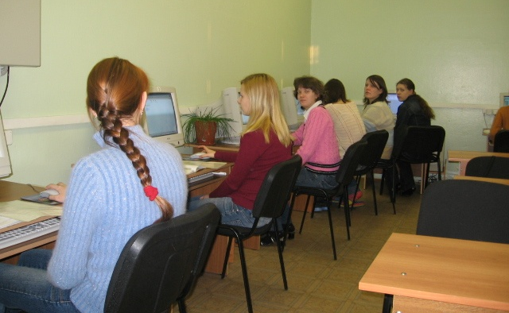
Курсы по выбору
Туристический менеджмент.
Проценты вокруг нас.
Путешествие в мир графиков.
Развивай дар речи.
Учись писать грамотно.
Строительное черчение.
Олимпийская химия.
Формирование своего имиджа через документы.
Создание проектов в Mc Office.
Мир химических профессий.
Живой организм и химия.
Разговорный английский.
Знакомство с Америкой.
Сто имен - сто судеб.
Мир, в котором я живу.
Заповедники России.

Slide 19
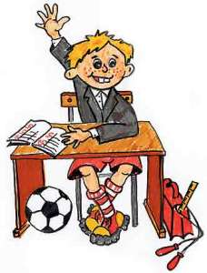
Успеваемость обучающихся школы
 | Всего учащихся | Окончили год на «5» | Окончили год на «4» и «5» | Оставлены на повторный год обучения
Начальная школа | 304 | 21 | 113 | 1
Основная школа | 238 | 9 | 56 | 6

Slide 20
Сведения о результатах государственной итоговой аттестации в 9 классах
Год | Предмет | Всего сдавали | Получили оценки
 |  |  | «5» | «4» | «3» | «2»
2012 | Математика | 60 | 10 | 30 | 20 | -
 | Русский язык | 60 | 19 | 28 | 13 | -
 | Биология | 17 | 3 | 8 | 6 | -
 | Физкультура | 23 | 8 | 14 | 1 | -
 | Обществознание | 33 | 20 | 8 | 5 | -
 | Информатика | 3 | - | 1 | 2 | -
 | Химия | 14 | - | 8 | 6 | -
 | История | 6 | 4 | 1 | 1 | -
 | Физика | 6 | 5 | 1 | - | -
 | География | 12 | 2 | 4 | 6 | -
 | Литература | 5 | 5 | - | - | -

Slide 21
Обладатели Похвальных грамот «За особые успехи в изучении отдельных предметов»
Вельтман Александр – 9 А
Кацеф Полина – 9 А
Мартьянова Арина – 9 А
Сусин Сергей – 9 А
Шацкий Александр – 9 А

Slide 22
III ступень (10-11 классы)
Базовая образовательная программа среднего (полного) общего образования
10-11 профильные химико-биологические и универсальные группы.
Технология (делопроизводство на ПК) 11 класс, универсальная группа.
Изучение элективных учебных предметов (биология, физика, математика) на базе ЯрГУ и ЯГТУ.
Учебный курс «Экология» (в 10 классе).

Slide 23
Для более глубокого уровня усвоения материала добавлены часы в следующих классах:
11 класс + 1 ч. русский язык
11 класс + 1 ч. литература
11 класс + 2 ч. алгебра и начала анализа
10 класс + 1 ч. алгебра и начала анализа
10 класс (универсальная группа) + 1 ч. биология
10 класс (универсальная группа) + 1 ч. химия
10 класс + 1 ч. физика
11 класс (универсальный) + 1 ч. биология
11 класс (универсальный) + 1 ч. химия
11 класс + 1 ч. физика
10, 11 класс – педагогические группы (психология, основы организаторской деятельности)

Slide 24
Количество участников ЕГЭ по предметам по выбору

Slide 25
Динамика справляемости по школе

Slide 26
Динамика среднего балла по предметам

Slide 27
Средний балл в кластерной группе

Slide 28
Образовательный уровень по русскому языку

Slide 29
Средний балл в кластерной группе

Slide 30
Образовательные достижения по математике

Slide 31
Средний балл в кластерной группе

Slide 32
Средний балл в кластерной группе

Slide 33
Средний балл в кластерной группе

Slide 34
Средний балл в кластерной группе

Slide 35
Средний балл в кластерной группе

Slide 36
Средний балл в кластерной группе

Slide 37
Сведения о продолжении обучения выпускников школы
9 класс - 60 | 11 класс - 28
продолжили обучение в 10 классе - 27 | продолжили обучение в вузах - 20
продолжили обучение в СПО - 25 | продолжили обучение в СПО - 6
продолжили обучение в НПО - 8 | продолжили обучение в НПО - 0
работают – 0 | работают - 2

Slide 38
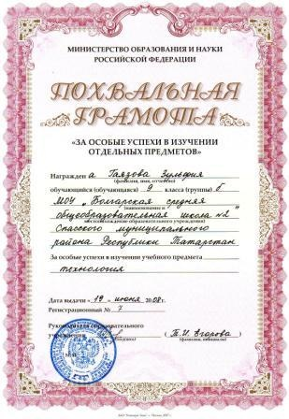
Обладатели Похвальных грамот «За особые успехи в изучении отдельных предметов» - 11 А класс
Бадалян Артур
Виноградов Александр
Мироненко Александра
Моржов Сергей
Орлов Дмитрий
Подкопаев Александр

Slide 39
Победители олимпиад
Учащийся | Предмет | Учитель
Иванова Надежда | Биология, химия | Соловьева С.А.
 | Физика | Иванова Г.П.
 | Искусство | Валенцева Т.Н.
 | Литература | Собеская И.А.
Рыжкова Маргарита | История | Лодягина Т.И.
Мартьянова Арина | Обществознание | Лебедева Е.А.
Набилкин Виктор | Физика | Иванова Г.П.
Герасимов Денис | Физика | Иванова Г.П.

Slide 40
Участие учащихся в мероприятиях различного уровня
Международный математический конкурс-игра «Кенгуру».
Всероссийский конкурс по языкознанию «Русский медвежонок».
Всероссийский конкурс по МХК «Золотое руно»
Всероссийский конкурс по информатике «КИТ – компьютеры, информатика, технологии».
Международная игра по английскому языку «Британский бульдог».

Slide 41
Воспитательная работа
Основные направления воспитательной работы школы:
«Познание»
«Здоровье»
«Самореализация»
«Толерантность»

Slide 42
Воспитательные задачи:
Воспитание любви к своему Отечеству, городу, району, школе. Воспитание гражданственности и патриотизма.
Создание условий для сохранения физического, психического и нравственного здоровья учащихся; пропаганда физической культуры и здорового образа жизни, воспитание негативного отношения к вредным привычкам.
Воспитание устойчивого интереса к познавательной деятельности
Расширение воспитательно-образовательного пространства школы, создание условий для самореализации личности учащихся;
Привлечение родителей к решению учебных и воспитательных задач.

Slide 43
Реализация задач
осуществляется через совместную деятельность педагогов, детей и их родителей; привлечение педагогов дополнительного образования Ленинского района, города и области к решению воспитательных задач на договорной основе; использование воспитательных возможностей учреждений культуры для решения воспитательных задач.

Slide 44
В школе реализуются воспитательные программы:
«Мы - Ярославцы», посвященная 1000-летию Ярославля;
«Здоровье» - воспитание здорового образа жизни, спортивно-оздоровительная работа;
«Добрая дорога детства» - профилактика детского дорожно-транспортного травматизма;
«Найди себя» - создание системы дополнительного образования в школе и организация свободного времени учащихся;
«РВС – России верные сыны», посвященная
Дню Победы;
«Откроем сердце для добра» - профилактика правонарушений и преступлений среди уч-ся.
«Мы вместе» – воспитание толерантности у учащихся.

Slide 45
Достижения ОУ
Участие школы в мероприятиях различного уровня.
«Цветы - улыбка природы»;
«Поющая осень»;
«Играем в театр»;
«Лыжня России» - два I места, два III места
Районные соревнования по лыжным гонкам – I место.
Районные, городские, областные соревнования по баскетболу – I, II место.
Областная игра «Зарница» - V место.
Районный конкурс «Призывники России» – ежегодные победители.

Slide 46
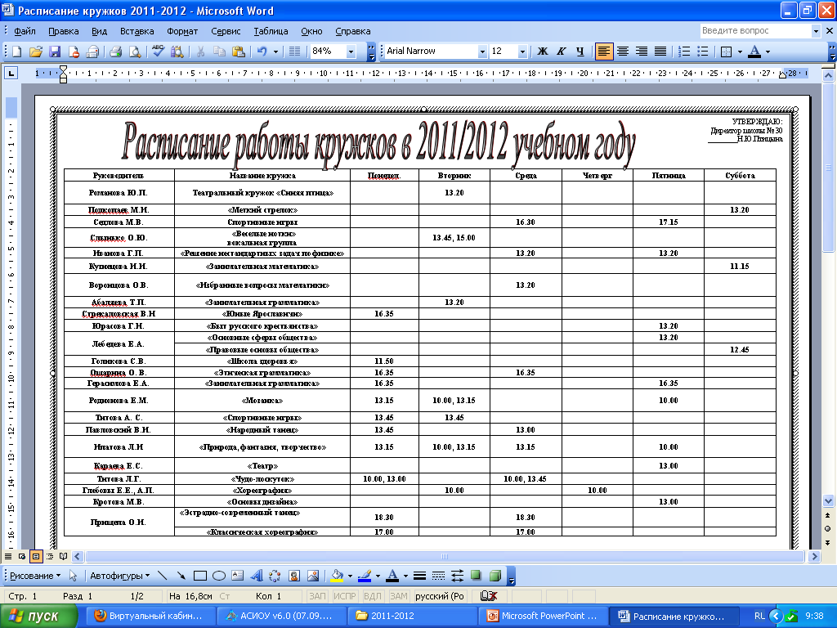

Slide 47
Успехи и достижения
Мероприятия по гражданско-патриотическому воспитанию организованы на более высоком уровне, благодаря взаимодействию с сотрудниками Поста № 1.
Возросло количество практических мероприятий для учащихся спортивно-оздоровительного направления;
Активность учащихся в КТД повысилась по сравнению с 2011-2012 уч. годом на 20%;
Родительская общественность в лице Управляющего совета активно принимала участие в жизни школы (организация праздников, родительского дня).

Slide 48
Успехи и достижения
В течение 2011-2012 учебного года обучающимися школы было получено 17 Почетных грамот и дипломов по различным видам деятельности;
С 2011 г. в школе выходит свое печатное издание – газета «Класс»;
В 2011 г. появилась новая традиция – посвящать учащихся школы в Первоклассники, Пятиклассники, Старшеклассники.

Slide 49
Требуют доработки следующие направления:
Школьное самоуправление;
Воспитание толерантности;
Взаимодействие с родительской общественностью.

Slide 50
Социальный паспорт
Параметры | 1 | 2 | 3 | 4 | 5 | 6 | 7 | 8 | 9 | 10 | 11
Всего уч-ся | 96 | 73 | 71 | 63 | 47 | 46 | 43 | 42 | 61 | 33 | 28
Полная | 86 | 64 | 60 | 46 | 28 | 31 | 30 | 27 | 47 | 21 | 19
Неполная семья | 10 | 9 | 11 | 17 | 19 | 15 | 13 | 15 | 12 | 12 | 8
Только отец | - | - | - | - | - | - | - | - | - | 1 | -
Только мать | 10 | 9 | 11 | 17 | 19 | 15 | 13 | 15 | 12 | 10 | 8
Многод. семьи | - | - | - | - | 4 | 2 | 3 | 3 | 1 | 1 | 1
Малообес- печенные | - | - | - | - | 2 | 1 | - | 1 | 1 | - | -

Slide 51
Социальный паспорт
Параметры | 1 | 2 | 3 | 4 | 5 | 6 | 7 | 8 | 9 | 10 | 11
Опекаемые | - | - | - | - | - | - | - | - | - | 1 | -
Дети инвалиды | - | - | - | - | - | - | - | - | 2 | - | -
Дети один. матерей | - | - | - | - | 7 | 3 | 4 | 4 | 4 | - | 1
Дети-сироты | - | - | - | - | - | - | - | - | - | - | -
Заним. бродяжнич. | - | - | - | - | - | - | - | 1 | - | - | -
Употребляют ПАВ | - | - | - | - | - | - | - | - | - | - | -
Социально-запущен. | 1 | - | - | 1 | 1 | - | - | 1 | - | - | -

Slide 52
Инновационная деятельность ОУ
А) Программа развития школы, разработанная педагогическим коллективом на 2012 - 2015 годы, определяет инновационные творческие процессы и стратегию дальнейшего своего развития. Цель очередного этапа развития нашей школы – достижение современного качества общего образования.
Б) Развитие индивидуальных образовательных маршрутов.
В) Расширение воспитательно-образовательного пространства школы через сотрудничество с ОУ дополнительного образования:
- обучение группы детей на базе школы и областного центра технического творчества;
- работа на базе школы филиала детской школы искусств имени Л.В. Собинова;
- взаимодействие школы и городской станции юных натуралистов.
Г) «Школа будущего первоклассника», где осуществляется подготовка и адаптация детей к обучению в школе, формирование у ребенка положительной установки на обучение и работу в коллективе.

Slide 53
Региональный проект «Электронная школа»

Slide 54
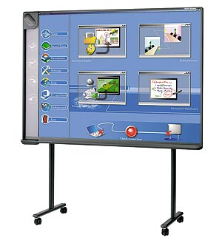
Модернизация материально-технической базы школы
28 учебных кабинетов, в т.ч. 2 кабинета информатики и 15 мультимедийных классов, передвижной компьютерный класс для начальной школы, учебные мастерские, кабинет технологии, спортивный, тренажерный залы, кабинет психолога, кабинет ГПД, класс для занятия ритмикой, кабинеты для индивидуальных музыкальных занятий, библиотека. Оборудованы медицинский и процедурный кабинеты.

Slide 55
ДЕЯТЕЛЬНОСТЬ ШКОЛЫ ПО ОХРАНЕ ЗДОРОВЬЯ ШКОЛЬНИКОВ
Учебный процесс
1. Составление и анализ расписания уроков.
2. Правила внутреннего распорядка.
3. Введение новых программ, направленных на сохранение здоровья учащихся.
4. Курс ОБЖ с 1 по 11 класс.
5. Работа по предотвращению ДТТ.
6. Профессиональное самоопределение в 9 классах, направленное на адаптацию учащихся в социуме.
7. Работа с ВУЗами (компетентный подход к формированию выпускника школы).
8. Работа с будущими первоклассниками, как форма адаптации к школе.
9. Формирование первых классов, согласно рекомендациям врача и психолога, по желанию родителей.
Воспитательный процесс
1. Направление «Здоровье».
2. Организация спортивных кружков.
3. Направление «Природа» - создание экологического театра.
Совместная деятельность с медицинскими учреждениями
1. Детская поликлиника № 1, № 2
2. Молодежная поликлиника
3. Стоматологическая пол-ка – профилактика кариеса совместно с представителями фирмы «blend-a-med».
4. Работа кабинета коррекции зрения.
5. Школьный врач
Организация летнего оздоровительного периода
1. Оздоровительный лагерь.
2. Лечебно-оздоровительный.
3. Трудовая бригада старшеклассников.
Организация работы Центра психолого-медико-социального сопровождения
Питание
1. Договор со столовой.
2. Организация питания детей.
3. Традиции столовой. День первоклассника. Масленица.
4. Участие в конкурсе «Лучший школьный завтрак».
Сотрудничество с д/с – преемственность
Работа с родителями
1. Выступление на родительских собраниях.
2. Работа с РК и Управляющим Советом школы.
3. Консультации у психолога.
Психологическая служба
1. Работа психолога:
- начальная школа
- среднее и старшее звено
2. Совместная работа с «Центром помощи детям».

Slide 56
Группы здоровья обучающихся
классы | Кол-во учеников | По состоянию здоровья отнесены:
 |  | К 1 группе | К 2 группе | К 3 группе | К 4 группе | К 5 группе
1-4 кл. | 328 | 6 | 260 | 60 | 2 | -
5-9 кл. | 230 | 6 | 143 | 80 | 1 | -
10-11 кл. | 57 | - | 41 | 16 | - | -
Итого за регион | 615 | 12 | 444 | 156 | 3 | -

Slide 57
Заболеваемость обучающихся
Класс | Страдают алиментарно-зависимыми заболеваниями, в том числе:
 | Имеют недостаток массы тела | Анемия | Ожирение | Болезни органов пищеварения | Болезни кожи и подкожно-жировой клетчатки | Сахарный диабет
1-4 кл. | 17 | - | 12 | 10 | 32 | 1
5-9 кл. | 20 | 2 | 26 | 31 | 13 | -
10-11 кл. | 7 | 1 | 3 | 6 | 2 | -
Итого за регион | 44 | 3 | 41 | 47 | 47 | 1

Slide 58
Медицинское обслуживание учащихся обеспечивается медицинским персоналом детской поликлиники № 2 на базе школьного медицинского кабинета.
Обеспечение безопасности образовательного процесса
Для обеспечения безопасности школьников по решению общешкольного родительского комитета заключен договор с ЧОП «Профессионал». Оплата расходов за охранные услуги производилась за счет средств родителей представителями общешкольного родительского комитета.
За счет средств городского бюджета в здании школы установлена автоматическая пожарная сигнализация с системой голосового оповещения.
Школа имеет 5 камер видеонаблюдения.
Школа оборудована тревожной кнопкой.

Slide 59
Питание учащихся
Организовано на базе школьной столовой на 240 посадочных мест.
Питание учащихся и работников школы осуществлялось на основе договора с ООО «Социальное питание» на базе собственной столовой, обеспеченной необходимым оборудованием. Вся продукция и в столовой, и в буфете имеет сертификаты качества. Горячим питание обеспечено 82% учащихся школы. Классными руководителями проводилась работа по увеличению количества учащихся класса, питающихся централизовано.
Ежегодно в школе проходят тематические дни столовой, цель которых пропаганда здорового образа жизни: «По щучьему велению», «Веселый молочник», «Как сыр в масле», «В гостях у медведицы Маши», «Путешествие на станцию Вкуснотеево», «По Щучьему велению», «Скатерть – самобранка».

Slide 60
Охват питанием
Показатель | 1-4 кл. |  | 5-9 кл. |  | 10-11 кл. |  | ИТОГО
 | Получающие питание | Охват горячим питанием, % | Получающие питание | Охват горячим питанием, % | Получающие питание | Охват горячим питанием, % | Получающие питание
Горячий завтрак | 243 |  | 146 |  | 32
Итого одноразовое питание | 243 | 74,1 % | 146 | 63,5 % | 32 | 56,1 % | 68,46 %
Двухразовое питание | 85 | 25,9 % | 12 | 5,2 % | 2 | 3,5 | 16,10 %
ИТОГО получающие горячее питание | 328 | 100 % | 158 | 68,7 % | 34 | 59,6 % | 84,6 %

Slide 61
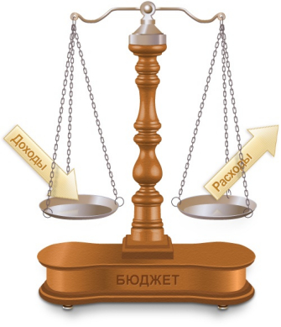
Финансовые ресурсы школы
Доходы ОУ
Средства федерального бюджета | 381305 тыс.руб.
Средства областного бюджета | 16433585 тыс.руб.
Средства городского бюджета | 3537097 тыс.руб.
Благотворительные пожертвования | 127140 тыс.руб.
Средства депутата Яр. обл. думы | 57000 тыс.руб.

Slide 62
Финансовые ресурсы школы
Расходы ОУ
Коммунальные платежи (городской бюджет) | 1134053 тыс.руб.
Телефонная связь (областной бюджет) | 26559 тыс.руб.
Обслуживание здания:
1.город | 101568 тыс.руб.
2. область | 11537 тыс.руб.
Опрессовка (городской бюджет) | 25441 тыс.руб.
Услуги по охране ЧОП «Профессионал» | 127140 тыс.руб.
Аварийные ремонты:
Ремонт отопления (городской бюджет) | 92426 тыс.руб.
Ремонт кровли (городской бюджет) | 98300 тыс.руб.

Slide 63
Финансовые ресурсы школы
Приобретено за счет средств областного бюджета
Учебники | 80400 рублей
Компьютерная техника | 62820 рублей
Нетбуки для начальной школы | 275717 рублей
Мебель для кабинета информатики | 23100 рублей
Мебель для кабинета технологии | 30000 рублей
Стеклопакеты (каб. 33, 23) | 116133 рублей
Подвесные потолки | 22659 рублей
Хозяйственные средства | 36000 рублей
Оборудование для столовой (мармит, диспенсер тарелок) | 142857 рублей

Slide 64
Финансовые ресурсы школы
Оборудование в рамках реализации ФГОС
Лаборатория по химии | 43641 рублей
Лаборатория по физике | 321718 рублей
Лаборатория по биологии | 55572 рублей
Лыжи | 28201 рублей
Компьютеры для кабинета информатики | 321989 рублей
Компьютерное оборудование для организации ЕГЭ | 99877 рублей
Учебники по информатике 8 – 11 классы | 13134 рублей

Slide 65
Состав Управляющего Совета
В состав Управляющего совета входят 21 человек.
Из них:
родителей – 12 человек;
учащихся – 2 человека;
учителей – 6 человек;
кооптированный член УС – коммерческий директор фирмы «Микрон» – Сопетин А.А.; Корнакова Л.И.
Председатель УС – Мезер М.В.
Зам. председателя УС – Шерстюкова Е.В.

Slide 66
Итоги работы УС
За 2011-2012 уч. год прошло 4 заседания Управляющего совета.
На них рассматривались вопросы:
Об исполнении приказа о введении классического стиля одежды;
Об организации горячего питания и соблюдения питьевого режима;
О профилактике правонарушений среди обучающихся;
О безопасном переходе через улицу Добрынина;
О реконструкции спортивной площадки;
О проведении в школе локальной сети Интернет.

Slide 67
Программа развития МОУ СОШ № 30 на 2012 – 2015 годы
«Каждый ребенок талантлив – Школа для каждого».

Slide 68
Миссия, цель и задачи развития школы № 30
- раскрыть талант в каждом ребенке на благо общества и для успеха личности.
Целью развития школы является становление школы, способной обеспечить каждому ребенку высокое качество образования, адекватное социальным и экономическим потребностям общества и его индивидуальным талантам, духовно-нравственное развитие и воспитание качеств инициативной, творческой личности в современной инфраструктуре и здоровьесберегающей среде учреждения.

Slide 69
Перспективы развития школы
Расширение воспитательно-образовательного пространства школы.
Внедрение новых педагогических технологий.
Развитие деятельности Управляющего совета школы.
Создание научного общества старшеклассников.
Оборудование лингафонного кабинета.
Увеличение количества медиакабинетов.
Реконструкция школьного стадиона.
Расширение библиотечного фонда и медиатеки.
Совершенствование профильной подготовки в 10-11 классах.

Slide 70
Спасибо за внимание!

